Slide 1
Dąbrowa dla Niepodległej
Szkoła Podstawowa nr 18
w Dąbrowie Górniczej

Slide 2
Dąbrowa dla Niepodległej
Uczniowie klas I-III SP 18

Slide 3
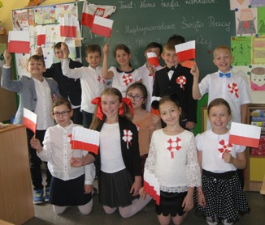
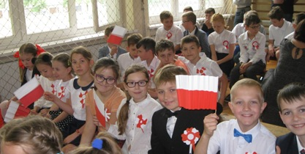
2 maja 2018 Dzień Flagi
W tym dniu wszyscy uczniowie klas 1-3 nauczyli się na pamięć wiersza Czesława Janczarskiego pt. „Barwy ojczyste”, a także wykonali dekoracje klas w barwach biało-czerwonych. W zeszytach pojawiły się ilustracje … biało-czerwone!

Slide 4
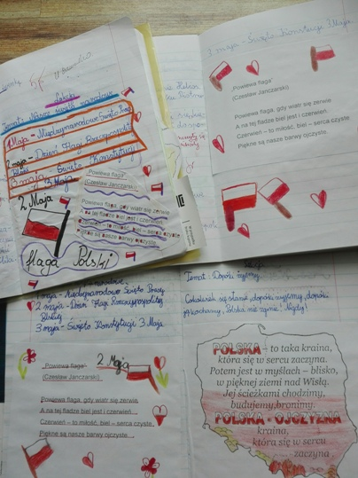
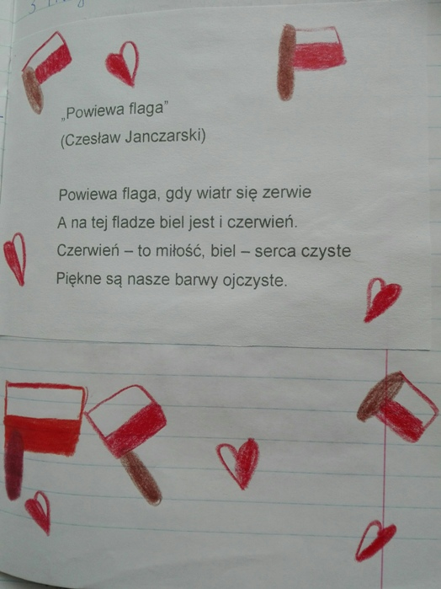
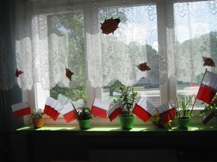

Slide 5
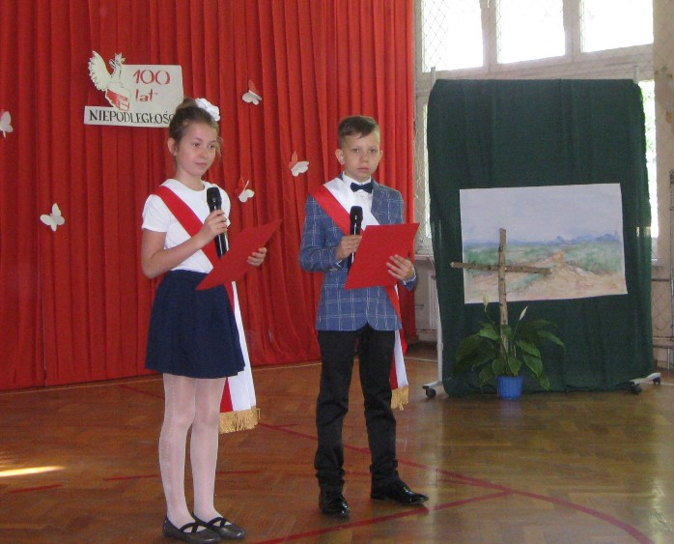
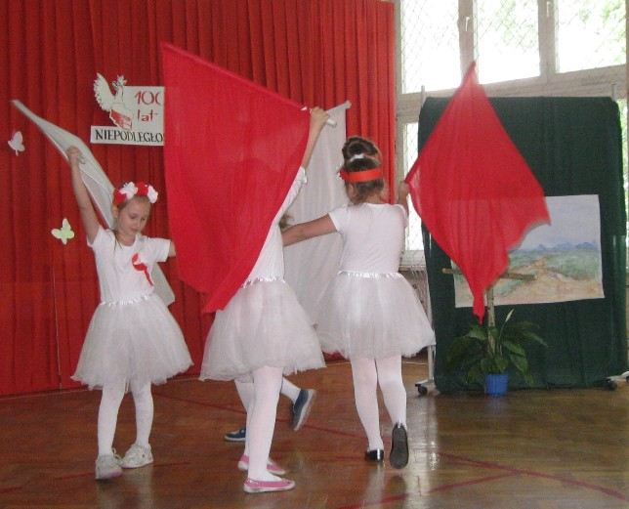
9 maja 2017 Poranek literacko - muzyczny pod hasłem „Jeszcze Polska nie zginęła”
W tym wydarzeniu wzięli udział nie tylko uczniowie klas 1-3, ale także zaproszeni rodzice i dziadkowie. Uczniowie zaprezentowali piosenki o tematyce patriotycznej przeplatane wierszami, układem tanecznym, prezentacją multimedialną, a wszystko na tle utworów polskich kompozytorów. Wszystkim dostarczyło to wielu wzruszeń.

Slide 6
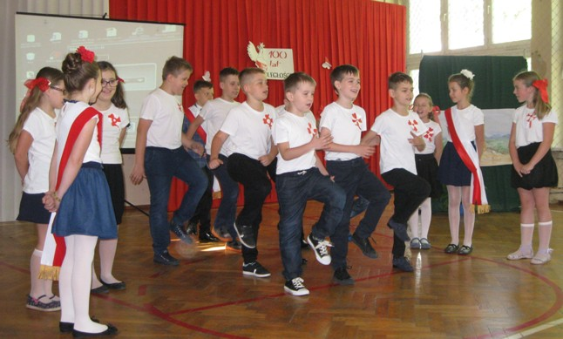
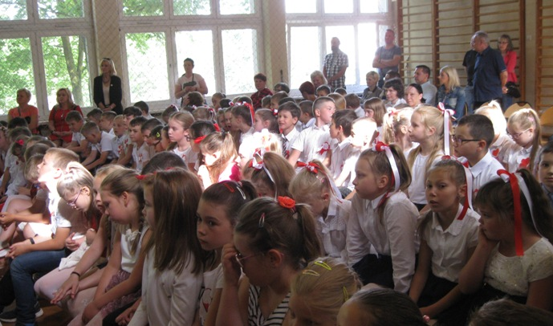
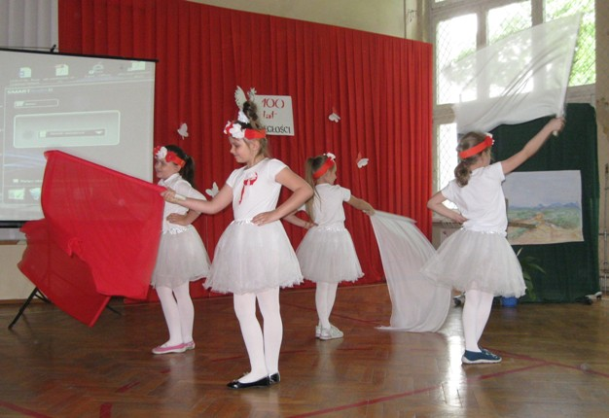
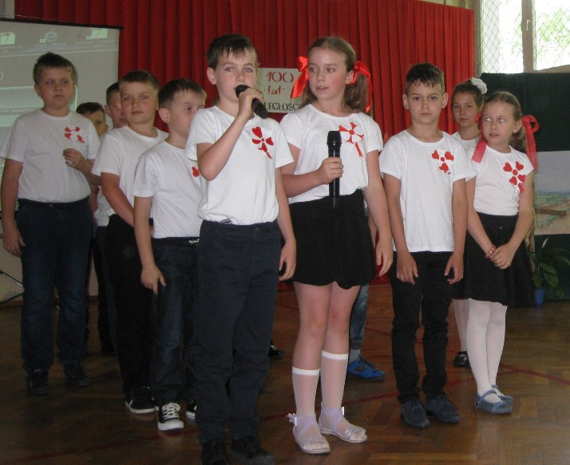
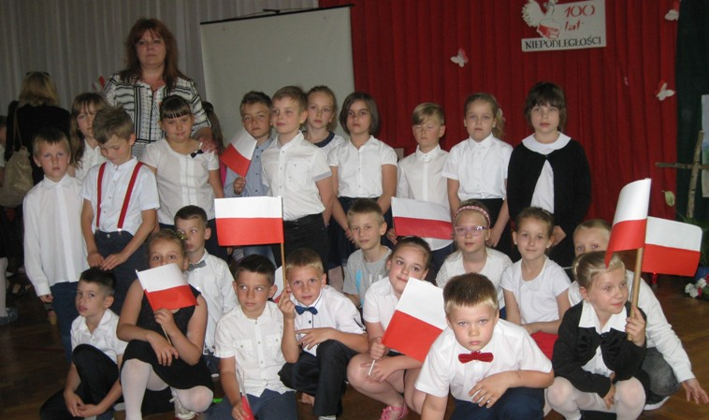

Slide 7
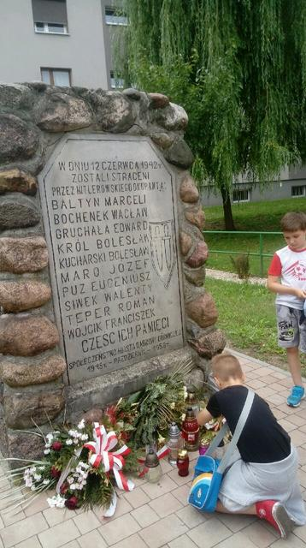
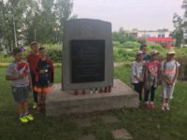
20 czerwca 2018 Szlakiem miejsc pamięci…
Uczniowie klas trzecich poznawali miejsca pamięci narodowej na terenie naszego miasta, począwszy od Dębu Wolności przy Muzeum „Sztygarka”, poprzez pomnik upamiętniający miejsce kaźni 10 robotników Huty „Bankowa” i obelisk na skwerze przy ul. Piłsudskiego 5, wokół którego w 70-tą rocznicę Zbrodni Katyńskiej zasadzono czternaście DĘBÓW PAMIĘCI. Swoją wędrówkę zakończyliśmy na Placu im. J. Bema w Gołonogu - 11-go listopada 2009 roku odsłonięto tu i poświęcono pomnik – figurę młodego legionisty, „Żołnierza Zwycięzcy”.

Slide 8
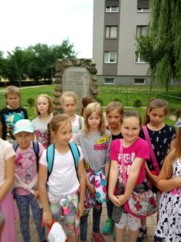
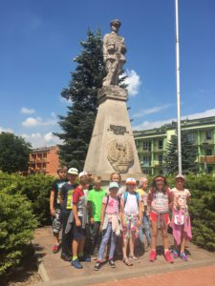
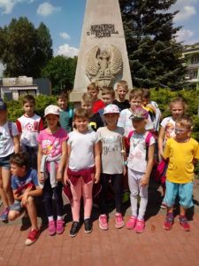
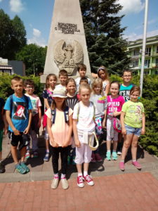
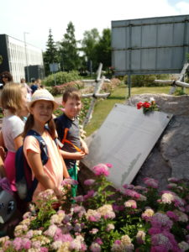
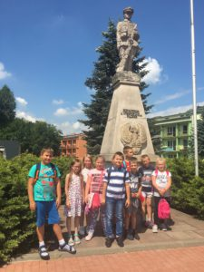

Slide 9
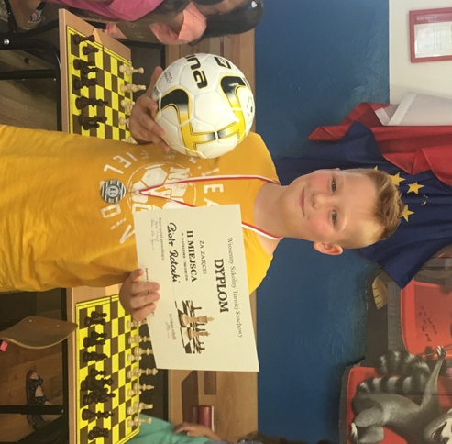
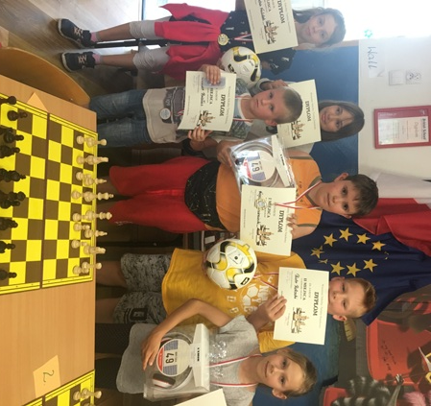
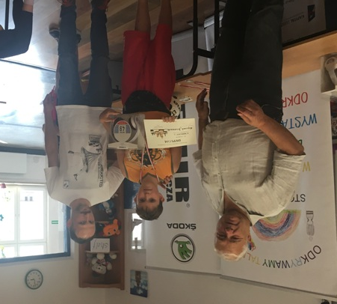
20 czerwca 2018r. Rodzinny Turniej Szachowy „Gramy dla Niepodległej”

Slide 11
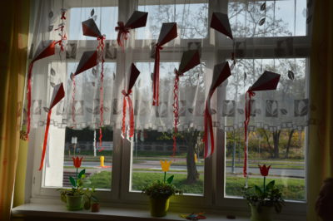
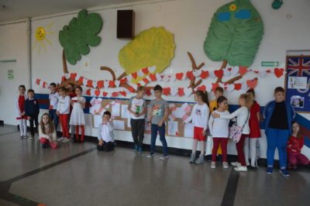
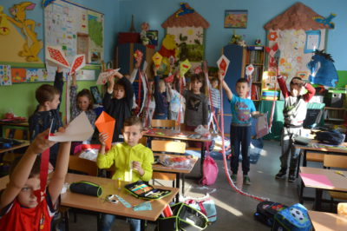
27 października 2018. Dzień dla Niepodległej
W tym dniu dzieci tworzyły plakaty, latawce i inne „upominki” dla Niepodległej. Oglądaliśmy filmy o historii naszej Ojczyzny, a także uczyliśmy się hymnu.
To był wyjątkowo udany dzień!

Slide 12
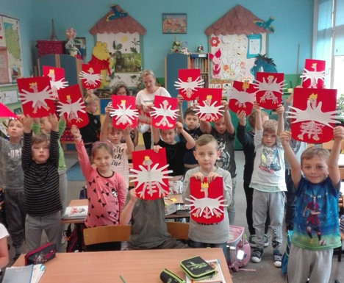
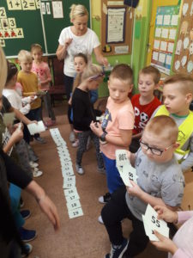
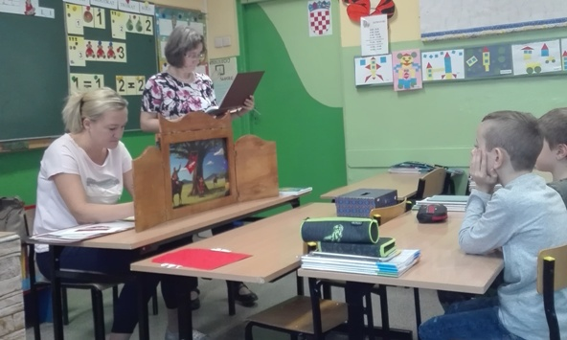
Kto ty jesteś? Polak mały! 18-19.10.2018 – zajęcia uczniów klas pierwszych z Paniami z biblioteki pedagogicznej . Dzieci poznały legendę o Lechu, Czechu i Rusie, obejrzały film o symbolach narodowych oraz wykonały prace plastyczne – godło Polski.

Slide 13
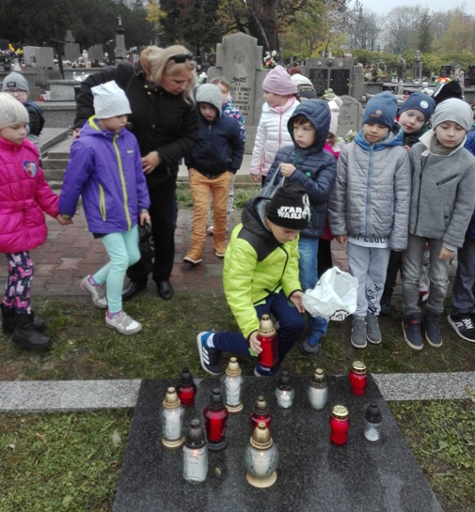
29.10 – 31.10.2018. Poznajemy miejsca pamięci narodowej…
Uczniowie klas pierwszych odwiedzili pobliski cmentarz, aby oddać cześć i zapalić znicze na Grobie Siedmiu Szewców, miejscowych bohaterów zamordowanych przez hitlerowców w czasie drugiej wojny światowej.

Slide 14
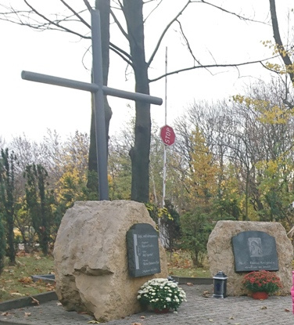
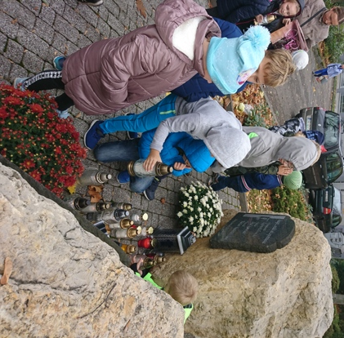
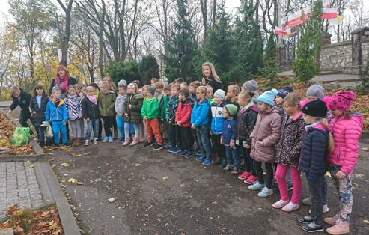
Uczniowie klas drugich zapalili znicze pod Pomnikiem Ofiar Katyńskich , który znajduje się przy kościele św. Antoniego w Gołonogu.

Slide 15
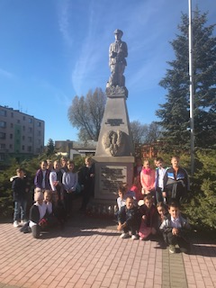
Trzecioklasiści udali się pod pomnik „Żołnierza Zwycięzcy” na Placu Józefa Bema w Gołonogu, poświęconego bohaterom walczącym o niepodległą Polskę. Chwilą ciszy i płonącymi zniczami uczcili pamięć poległych.

Slide 16
Dąbrowa dla Niepodległej
Uczniowie klas IV-VIII SP 18

Slide 17
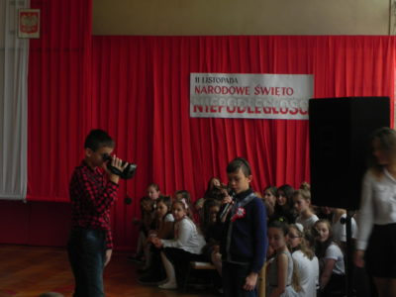
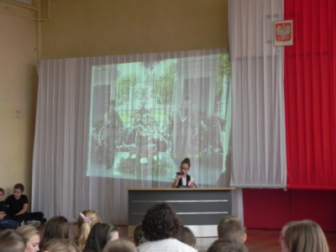
Tak obchodziliśmy Narodowe Święto Niepodległości w 2017
10 listopada wydanie specjalne Panoramy na żywo – z okazji 99 rocznicy odzyskania przez Polskę niepodległości. Uświetnili ją uczniowie z klas IV, V, VI, chór szkolny oraz zespół taneczny „ABC”.

Slide 18
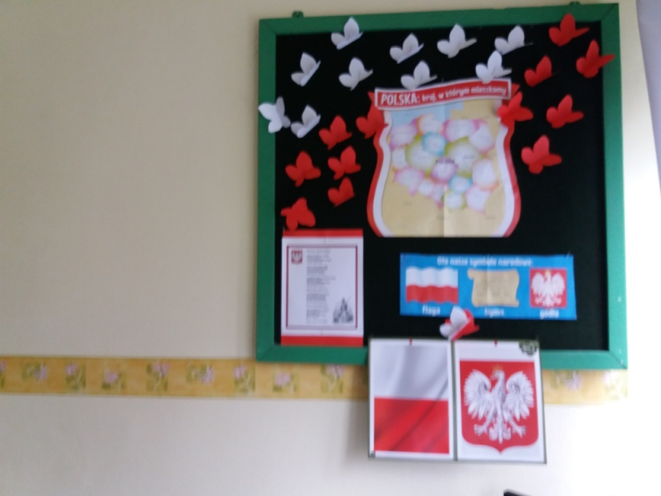
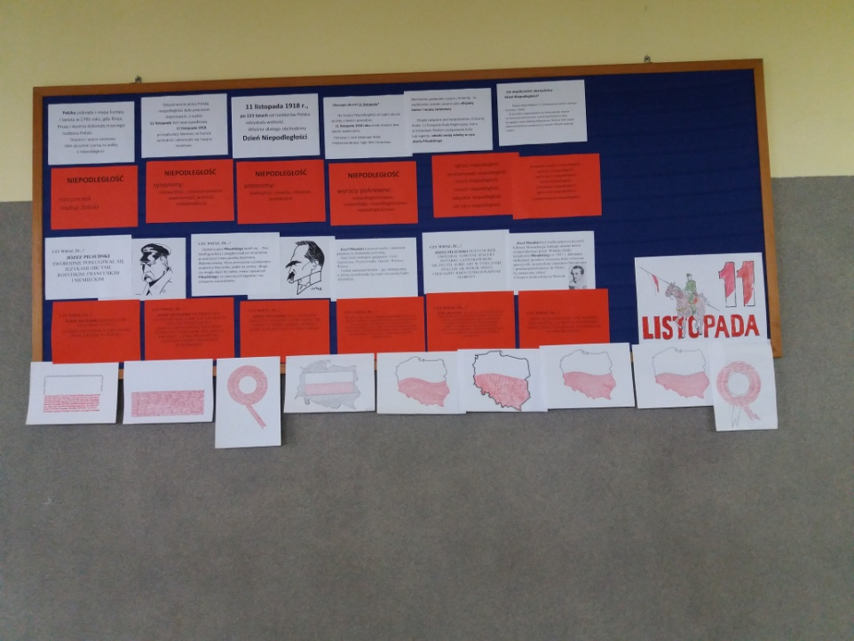
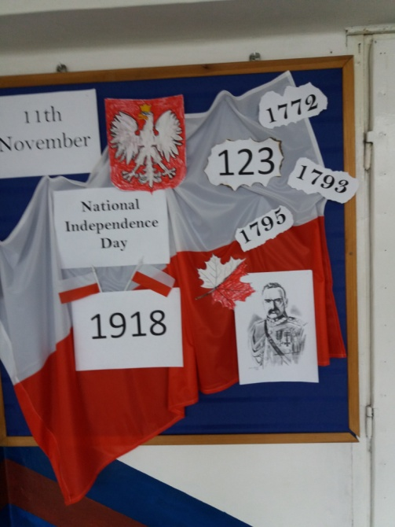
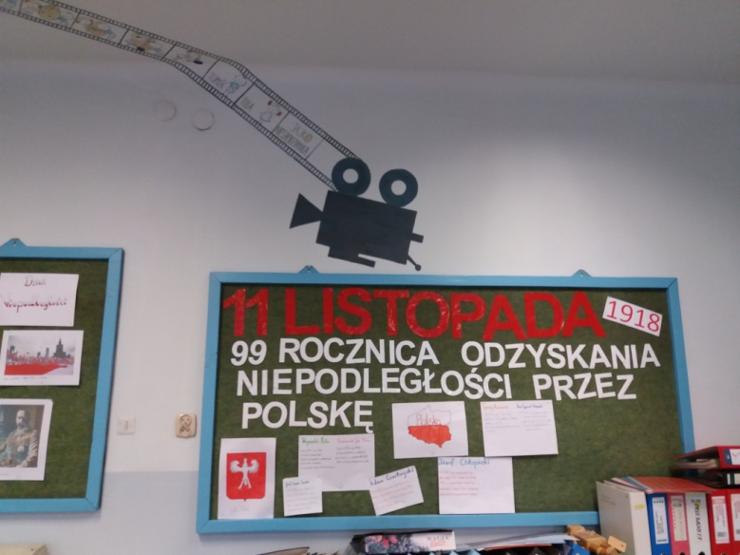

Slide 19
Apel Pamięci w 155. rocznicę wybuchu Powstania Styczniowego
23.01.2018 r. w Naszej szkole odbył się apel z okazji 155. rocznicy wybuchu powstania styczniowego przygotowany przez uczniów klasy VI b i IV c pod kierunkiem nauczycieli historii.
Uczniowie przedstawili genezę oraz przebieg powstania styczniowego. Wróciliśmy pamięcią do bohaterów narodowych, przywódców Polaków w walce o wolność. Występ uatrakcyjniała prezentacja Powstanie styczniowe w malarstwie.

Slide 20
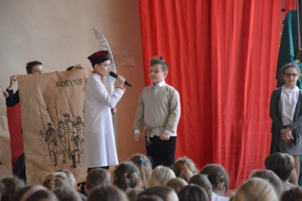
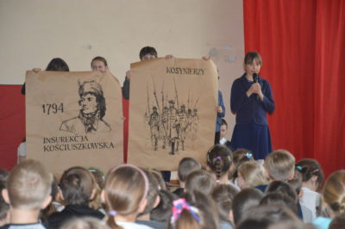
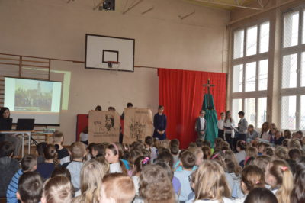
Rocznica Powstania Kościuszkowskiego
Braliśmy udział w przygotowanym przez klasę IV c i V b apelu upamiętniającym 224 rocznicę Powstania Kościuszkowskiego.

Slide 21
Gołonóg dla Niepodległości
Parafia św. Antoniego lokalne przedszkola i szkoły wzięły udział w uroczystości GOŁONÓG DLA NIEPODLEGŁOŚCI 1918 – 2018, która odbyła się w Dąbrowie Górniczej 11 kwietnia, wpisując się w Nowennę Jubileuszową przed uroczystością 100-lecia odzyskania przez Polskę niepodległości. Mottem przewodnim uroczystości były słowa ks. Piotra Skargi Kto ojczyźnie służy, sam sobie służy.

Slide 22
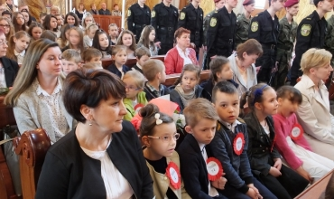
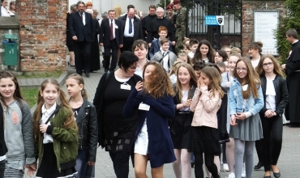
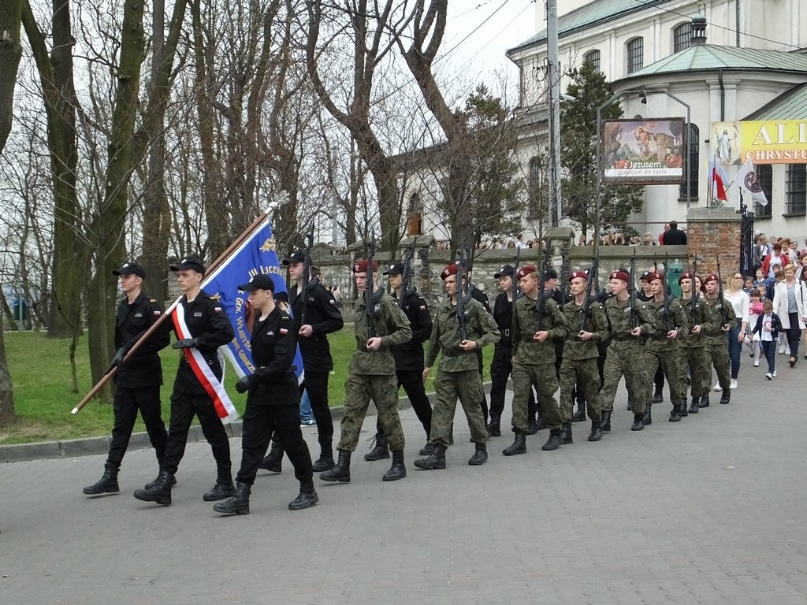
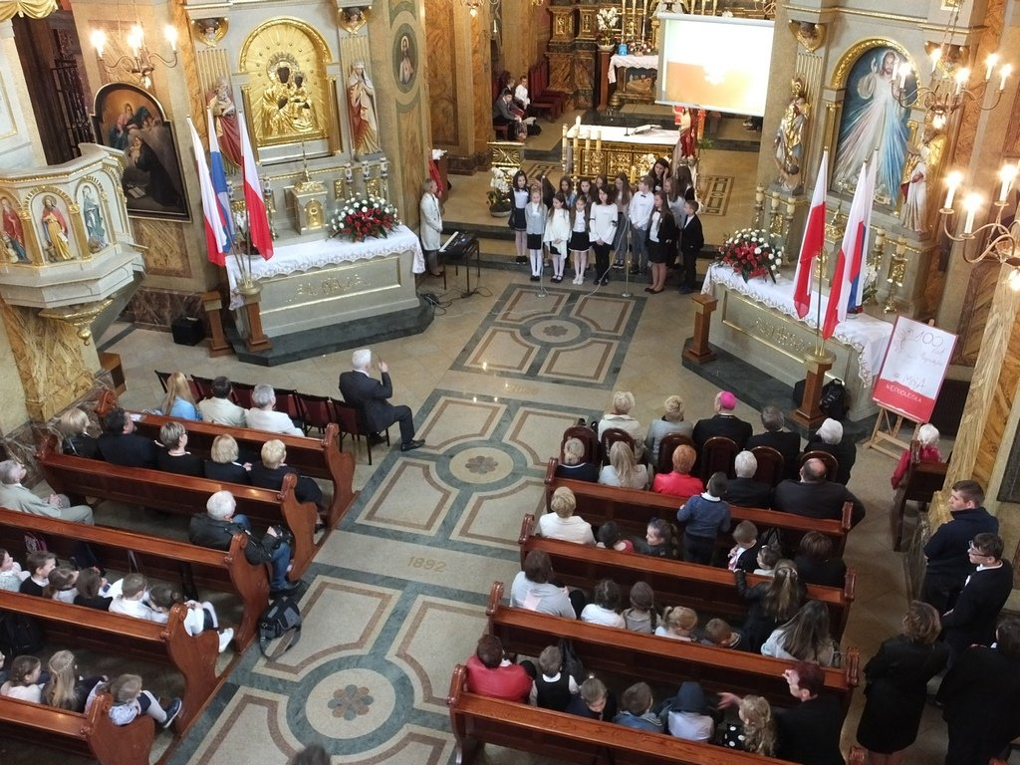

Slide 23
Gra Miejska: Zagłębiowski Kompas
Pogłębiając postawy historyczne; poszanowanie tradycji i symboli narodowych oraz rozwijając umiejętności współdziałania w grupie jako całościowego przygotowania do pełnienia różnych ról społecznych w przyszłym życiu wzięliśmy udział w Grze Miejskiej- Zagłębiowski Kompas. W nagrodę w listopadzie uczestnicy gry pojadą na wycieczkę do Warszawy zwiedzać gmach Sejmu.

Slide 24
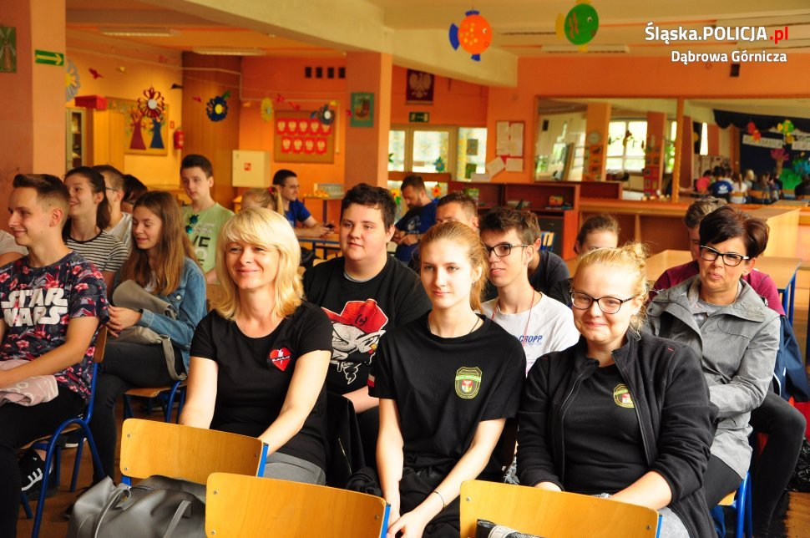
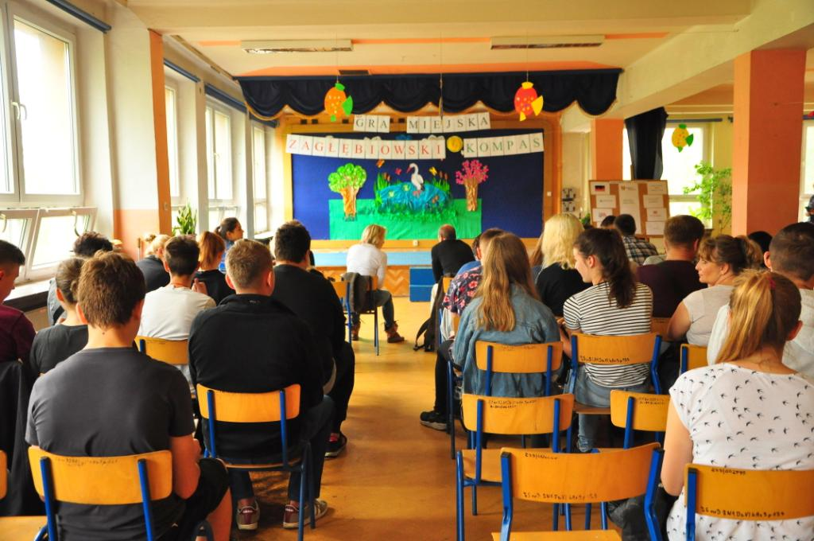

Slide 25
Warsztaty historyczne
17.10.2018 r. chętni uczniowie z klas 5 wzięli udział w warsztatach historycznych organizowanych przez Muzeum Miejskie Sztygarka. Podczas spotkania uczniowie dowiedzieli się w jaki sposób niepodległość rodziła się w Dąbrowie Górniczej oraz jaką rolę Józef Piłsudski przypisywał Zagłębiu Dąbrowskiemu.

Slide 26
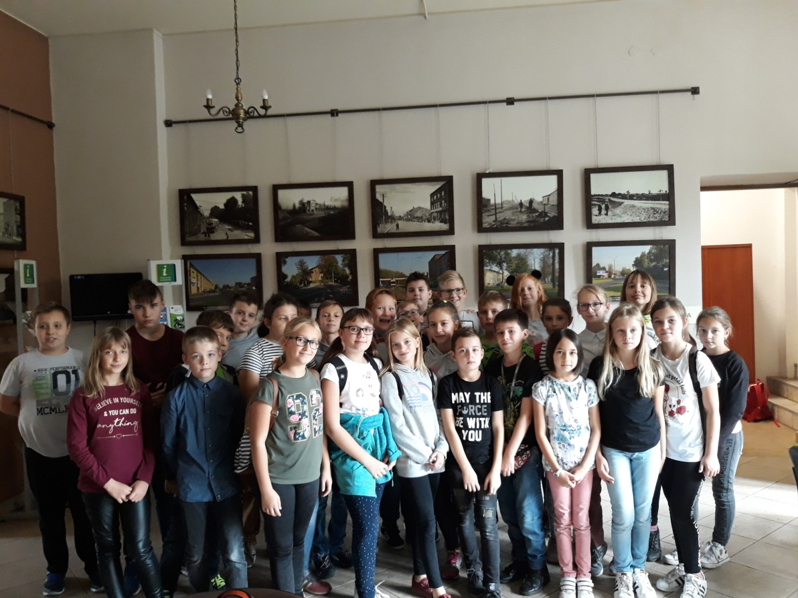

Slide 27
W drugiej części spotkania obejrzeli wystawę Zygmunt Bąbczyński – Legionista, niezwykły dąbrowianin, dotyczącą czasów I wojny światowej oraz działań militarnych Legionów Józefa Piłsudskiego, które dokumentował Zygmunt Bąbczyński, pierwszy fotograf w dziejach naszego miasta.

Slide 29
Dzień dla Niepodległej
W sobotę 27 października 2018 roku w Naszej szkole odbył Dzień dla Niepodległej. Uczniowie klas 4 – 8 rywalizowali w różnorodnych konkursach i zadaniach.

Slide 32
Koniec

